Slide 1
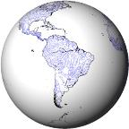
L’hydrologie depuis l’espace
Notes:
Sauf mention contraire, la présentation “L’hydrologie depuis l’espace” conçue par Cnes/Aviso est mise à disposition selon les termes de la Licence Creative Commons Attribution - Partage dans les Mêmes Conditions 4.0 International (CC BY-SA 4.0). Pour consulter cette licence, allez sur https://creativecommons.org/licenses/by-sa/4.0

Slide 2
Pourquoi observer l’eau depuis l’espace
Les techniques spatiales sont
  Globales
  Répétitives
  Homogènes
  Opérationnelles
Notes:
Globales: elles mesurent toute la Terre ou toute une portion de la Terre sans frontière
Répétitives : elles mesurent au même endroit à intervalles réguliers (selon le satellite, de quelques minutes à plusieurs jours (~30 tout au plus)) et ce pendant plusieurs années
Homogènes : l’instrument est le même pour toute la Terre, à toutes les dates. Quand un satellite prend le relais d’un autre, ils sont intercalibrés pour s’assurer qu’il n’y ait pas de discontinuité
Opérationnelles : la distribution des données est souvent réalisée quelques minutes ou heures après la mesure, toujours de façon automatisée
Sauf mention contraire, la présentation “L’hydrologie depuis l’espace” conçue par Cnes/Aviso est mise à disposition selon les termes de la Licence Creative Commons Attribution - Partage dans les Mêmes Conditions 4.0 International (CC BY-SA 4.0). Pour consulter cette licence, allez sur https://creativecommons.org/licenses/by-sa/4.0

Slide 3
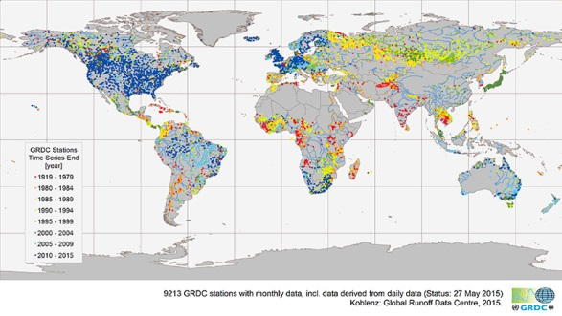
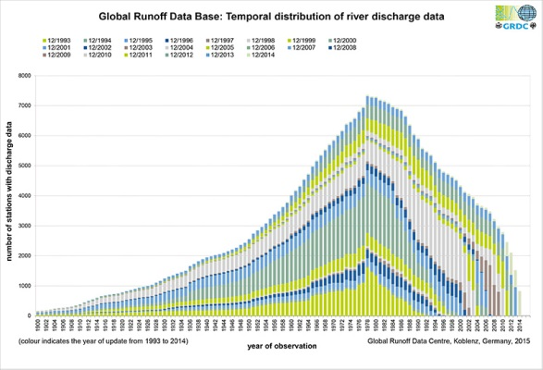
Pourquoi observer l’eau depuis l’espace en plus d’in situ ?
Réseaux de mesures in situ mal répartis
De moins en moins de stations in situ
Accès aux stations peut être difficile (forêts denses, montagnes…)
Délai d’accès aux données souvent trop long pour de la prévision
Données pas toujours partagées au niveau international
Points bleus : stations GRDC mesurant le débit mensuel fournissant des données après 2010
7000
5000
Nombre de stations (débit)
3000
1000
1920
1950
1980
1996
2014
Date des observations
Notes:
in situ : les coûts d’installation, de maintenance et de distribution des données sont un problème
70 à 80 stations fermées tous les ans aux États-Unis.
30% des stations perdues depuis les années 1990 dans ce qui était le territoire de l’ancienne URSS
très peu de stations nouvelles, en particulier dans les pays en voie de développement
Sauf mention contraire, la présentation “L’hydrologie depuis l’espace” conçue par Cnes/Aviso est mise à disposition selon les termes de la Licence Creative Commons Attribution - Partage dans les Mêmes Conditions 4.0 International (CC BY-SA 4.0). Pour consulter cette licence, allez sur https://creativecommons.org/licenses/by-sa/4.0

Slide 4
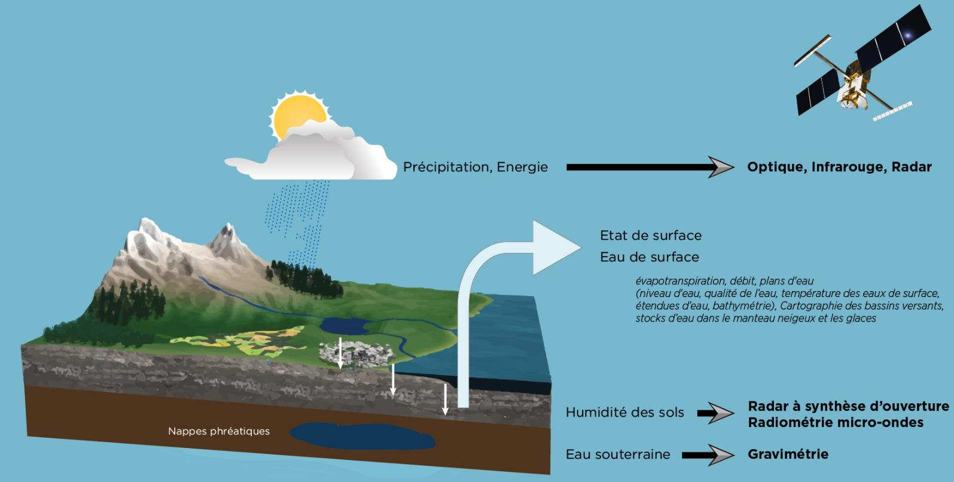
Pourquoi observer l’eau depuis l’espace
L’apport des observations spatiales dans les bilans d’eau
© Cnes/Mira Production
Notes:
Sauf mention contraire, la présentation “L’hydrologie depuis l’espace” conçue par Cnes/Aviso est mise à disposition selon les termes de la Licence Creative Commons Attribution - Partage dans les Mêmes Conditions 4.0 International (CC BY-SA 4.0). Pour consulter cette licence, allez sur https://creativecommons.org/licenses/by-sa/4.0
4

Slide 5
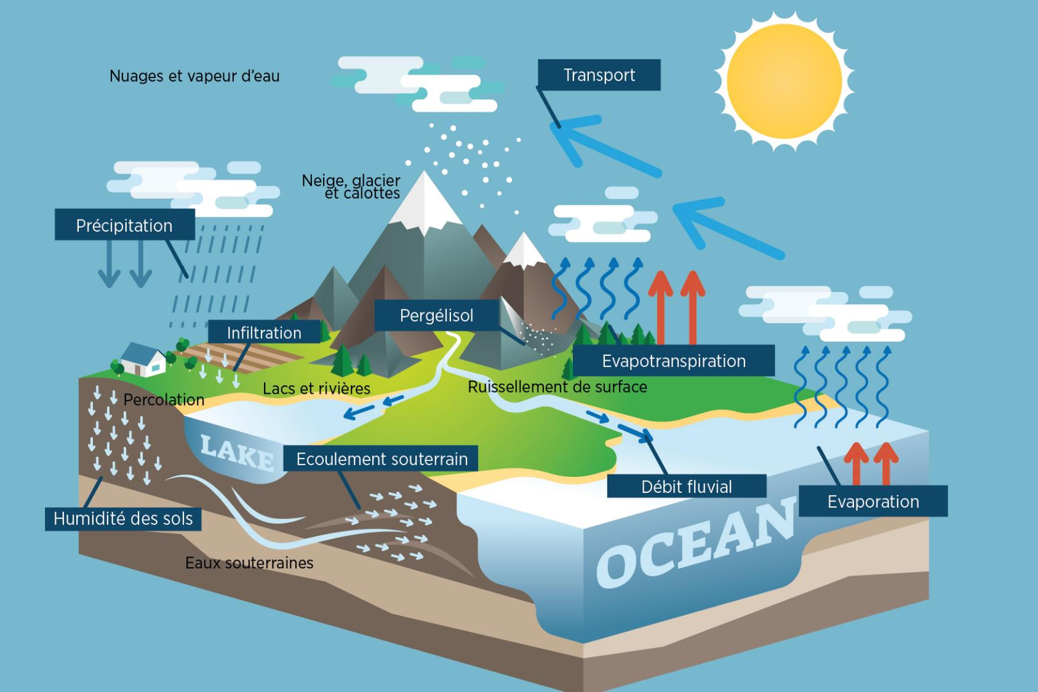
© Cnes/Mira Production
Notes:
Cycle de l’eau
Sauf mention contraire, la présentation “L’hydrologie depuis l’espace” conçue par Cnes/Aviso est mise à disposition selon les termes de la Licence Creative Commons Attribution - Partage dans les Mêmes Conditions 4.0 International (CC BY-SA 4.0). Pour consulter cette licence, allez sur https://creativecommons.org/licenses/by-sa/4.0

Slide 6
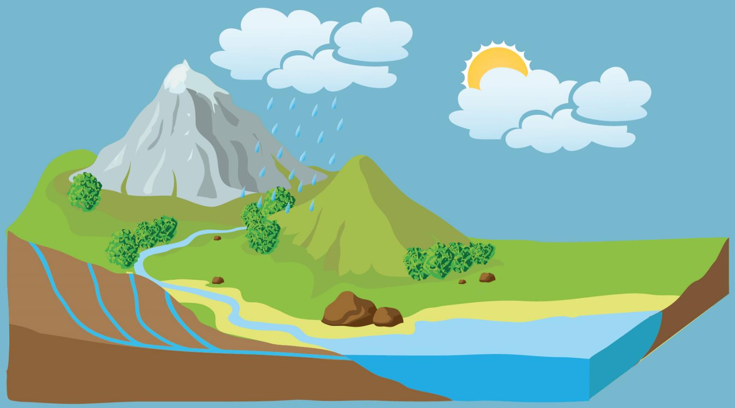
Pourquoi observer l’eau depuis l’espace
Champs d’applications potentiels
  Etats de surface (Occupation, rugosité…)
  Modèle numérique de terrain et dérivés
  Risque d’érosion
  Stress hydrique
  Irrigation
  Inondation
  Champs pluviométriques
  Humidité du sol
  Débitmétrie, Réserve d’eau
  Qualité de l’eau
© Cnes/Mira Production
Notes:
Sauf mention contraire, la présentation “L’hydrologie depuis l’espace” conçue par Cnes/Aviso est mise à disposition selon les termes de la Licence Creative Commons Attribution - Partage dans les Mêmes Conditions 4.0 International (CC BY-SA 4.0). Pour consulter cette licence, allez sur https://creativecommons.org/licenses/by-sa/4.0

Slide 7
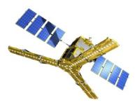
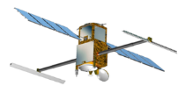
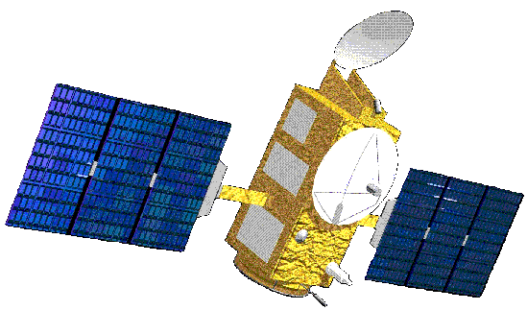
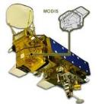
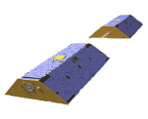
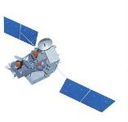
Les ressources en eau depuis l’espace
SMOS, SMOS-Next,
SMAP
TMI, AMSR-E, ASCAT
Jason
Saral Altika
SWOT
Jason
Saral Altika
SWOT
CERES,
AIRS, MODIS
THIRSTY
GRACE
GRACE-2
TRMM,
GPM
SCLP
Notes:
Sauf mention contraire, la présentation “L’hydrologie depuis l’espace” conçue par Cnes/Aviso est mise à disposition selon les termes de la Licence Creative Commons Attribution - Partage dans les Mêmes Conditions 4.0 International (CC BY-SA 4.0). Pour consulter cette licence, allez sur https://creativecommons.org/licenses/by-sa/4.0

Slide 8
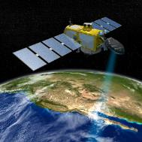
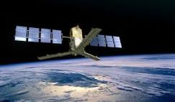
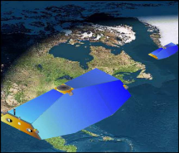
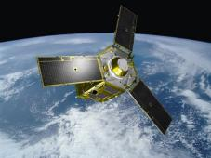
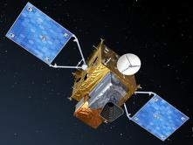
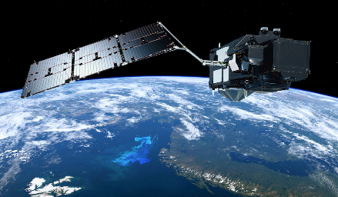
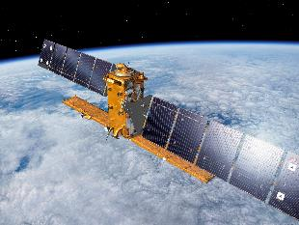
Comment observer l’eau depuis l’espace
Techniques spatiales appliquées au domaine de l’hydrologie
Radiomètre micro-ondes
SMOS, SMAP, SMOS Next
Radar altimétrique
Jason 2, 3, CS, Saral,
Sentinel 3, SWOT
Satellite Gravimétrique
Grace 1, 2
Radar à synthèse d’ouverture (SAR)
Radiomètre imageur optique
SPOT 5, 6, 7, Landsat 8
Pléiades 1, 2, Sentinel 2
Metop, Météosat
Radiomètre infrarouge
Sentinel-3,
Satellite météorologique
IASI, IASI NG
Notes:
lidar altimétrique
radar imageur micro-ondes (diffusiomètre)
radiomètre imageur optique "couleur de l’eau"
radiomètre imageur optique haute résolution
sondeur atmosphérique température et humidité
Sauf mention contraire, la présentation “L’hydrologie depuis l’espace” conçue par Cnes/Aviso est mise à disposition selon les termes de la Licence Creative Commons Attribution - Partage dans les Mêmes Conditions 4.0 International (CC BY-SA 4.0). Pour consulter cette licence, allez sur https://creativecommons.org/licenses/by-sa/4.0

